Slide 1
geletterd naar en op de werkvloer in een digitale samenleving
Trefdag DO&V en VOCVO
8 november 2019
SERV
Notes:
Thema vandaag ‘wat is dat’; dit komt zeker aan bod, maar deze presentatie gaat eerder over ‘wat vraagt dat’ van de overheid, onderwijs en opleidingsinstellingen, sociale partners en burgers; volgens de Vlaamse interprofessionele sociale partners

Slide 2
overleg en advisering
2
3
1
$±$2.000.000 werknemers en werkzoekenden
$±$150.000 ondernemingen, bedrijven en organisaties
Adviezen, aanbevelingen en
6
5
1
2
Adviezen, aanbevelingen en akkoorden in consensus
Op vraag van Vlaamse regering, Vlaams parlement of op eigen initiatief
Over werk, economie, omgeving, energie, begroting, onderwijs …
Notes:
Ik stel eerst graag de SERV aan u voor. De SERV heeft twee opdrachten
Organiseren van het overleg tussen sociale partners
adviseren

Slide 3
Notes:
Onderwijs: duaal leren, modernisering so, leerloopbaanbegeleiding …
Uit de adviezen over geletterdheid

Slide 4
Een huis met vele kamers
Notes:
Naast de thematische commissies die enkel uit sociale partners bestaan, zijn er een aantal bijzondere commissies zoals bv de commissie diversiteit waar niet enkel de sociale partners vertegenwoordigd zijn maar ook een vertegenwoordiging van de personen met een migratieachtergrond en personen met een arbeidshandicap.
Maar ook de commissies die enkel bestaan uit sociale partners nodigen derden uit; deze manier van werken nog meer inzetten rond het thema geletterdheid.

Slide 5
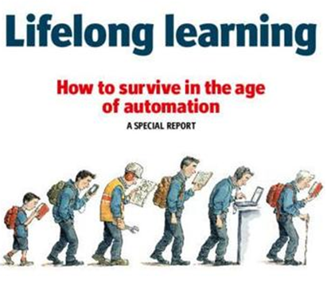
Notes:
In 2017 is de SERV gestart met een horizontaal thema’s over al die beleidsdomeinen heen: de impact van de digitale samenleving.
De aanleiding spreekt voor zich: de digitalisering is volop bezig en het is heel ingrijpend. Alle sectoren geraken doordrongen van digitale technologie.
Er worden grote verschuivingen verwacht, in technologieën die worden gebruikt, in taken en jobs, in benodigde competenties, in arbeidsvormen en arbeidsrelaties, in verdienmodellen en organisatiestructuren, enzovoort.

Slide 6
Notes:
Er zijn veel voordelen aan die digitalisering. Economisch, sociaal, breed maatschappelijk. We mogen die boot niet missen én we moeten als regio de ambitie hebben om mee te zijn of voorop te lopen. De vraag is of we daar klaar voor zijn? Om de voordelen ten volle te benutten?
Er zijn niet alleen voordelen. Er zijn ook nog veel onzekerheden, vragen, bezorgdheden.
Zijn we klaar om de ontwikkelingen te sturen in de goede richting en ongewenste effecten op te vangen?
We denken van niet, dat we niet op alle vlakken even klaar zijn. Er gebeuren veel goede dingen in Vlaanderen, maar er zijn ook zaken waar we ons zorgen over moeten maken.
De digitaliseringsagenda omvat 7 thema’s, het gaat ook over regelgeving en innovatie maar, gezien het thema van vandaag, wil ik het vooral hebben over het thema ‘toekomstgerichte competenties ontwikkelen’. Welke vaststellingen
In welke mate is de bevolking, zijn de werknemers, het onderwijs en de ondernemingen klaar om in een digitale samenleving geletterd naar en op de werkvloer te kunnen en welke aanbevelingen doen we als SERV.

Slide 7
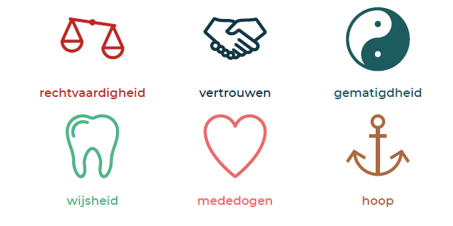
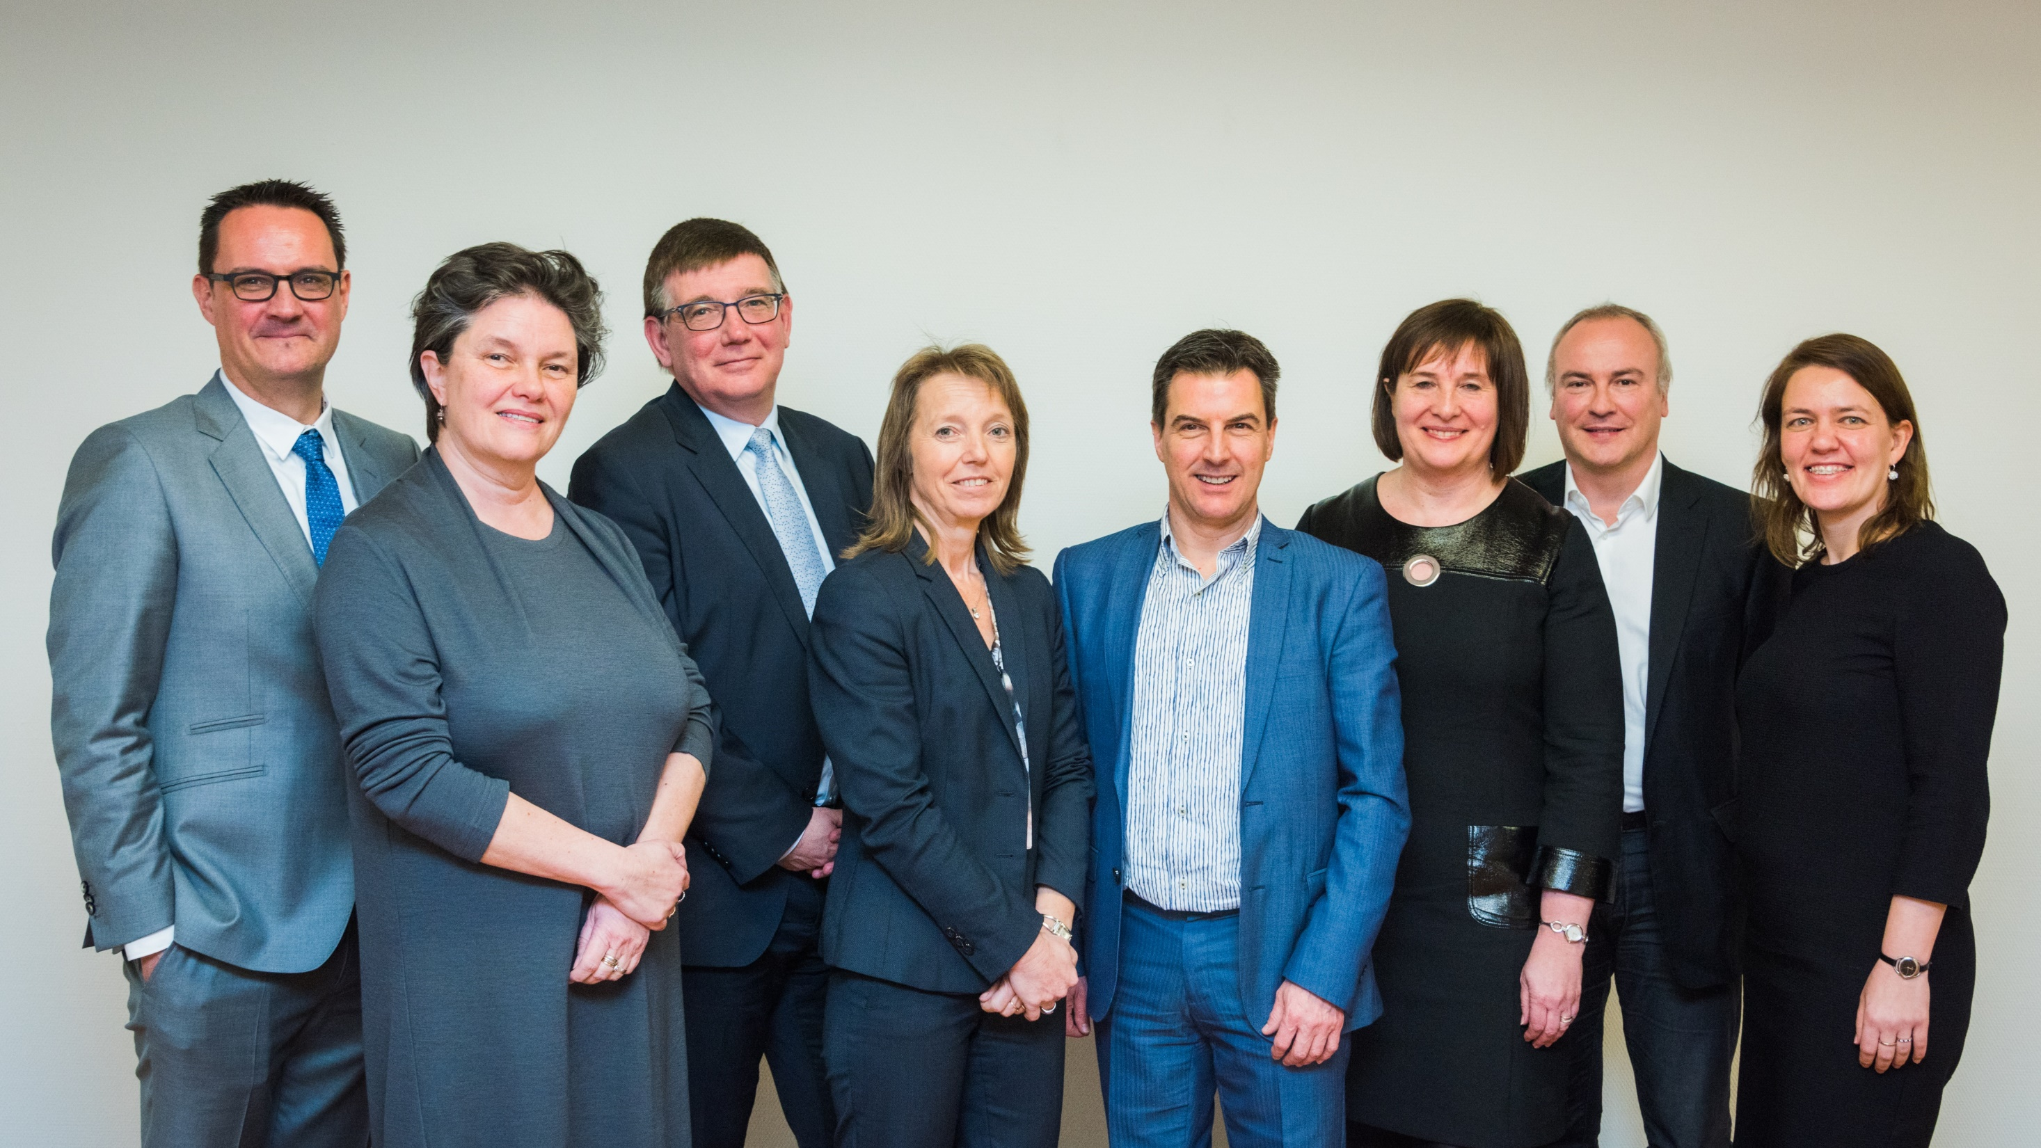
De 7 deugden van het sociaal overleg
Notes:
Ik doe dit aan de hand van de 7 deugden van het sociaal overleg, zoals ze ook aan bod komen in een gloednieuwe voorstellingsbrochure van de sERV

Slide 8
hoop (perspectief) en vertrouwen
Deze foto van Onbekende auteur is gelicentieerd onder CC BY-NC-ND
Notes:
Het bieden van hoop/perspectief en vertrouwen

Slide 9
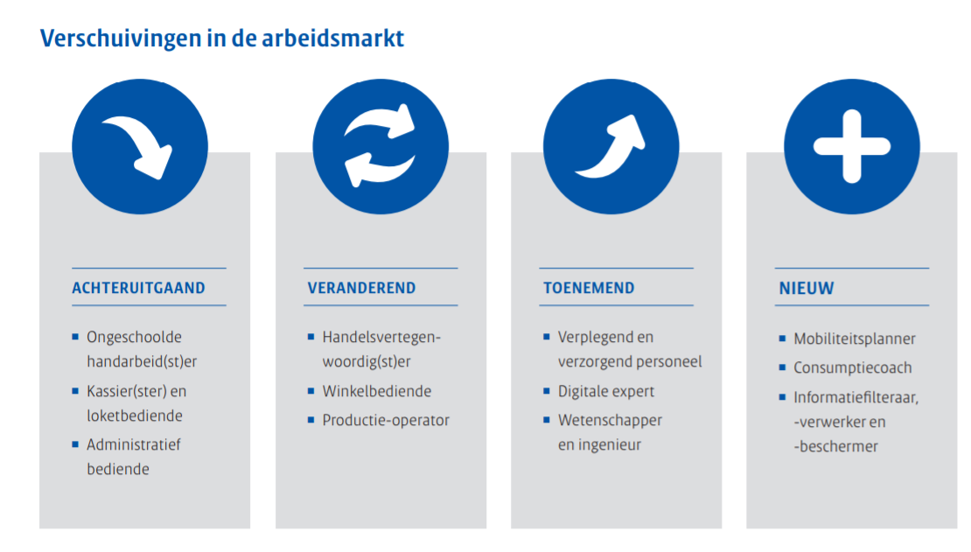
Agoria ‘Be the change’
Notes:
Geen 70% van de jobs die zullen verdwijnen maar zeker verschuivingen
vooral laag- en midden geschoolden wereldwijd het grootste risico lopen, maar in Vlaanderen lijken vooral ook de laaggeschoolden bijzonder kwetsbaar. Er is vandaag reeds een hoge werkloosheid bij laaggeschoolden^{1,} de industrie staat in voor een groot aandeel van de jobs voor laaggeschoolden (35%). Aangezien digitalisering vooral voor verlies van jobs in de industrie lijkt te zullen zorgen, en er sprake zou kunnen zijn van verdringing door midden geschoolden die geen werk ‘op hun niveau’ vinden, dreigt een nog hogere werkloosheid voor laaggeschoolden.
. het gevraagde profiel van veel functies zal wijzigen, .

Slide 10
Notes:
Hoe dan ook is een goede mix nodig, aan basisgeletterdheid om te kunnen participeren aan de samenleving, aan beroepsgerichte kennis om een beroep te kunnen uitoefenen, aan sociale vaardigheden om te kunnen communiceren. Het is hier een open deur intrappen om te zeggen dat niet iedereen over die juiste mix beschikt.
Kijken we in het bijzonder naar digitale basisvaardigheden dan zien we dat een belangrijk deel van de Vlaamse bevolking - zo’n 40% - beschikt niet over digitale basisvaardigheden.

Slide 11
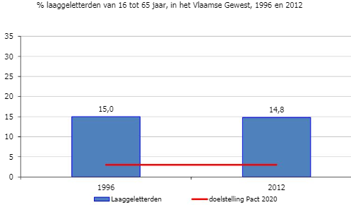
bij de jongeren tussen 16 en 24 jaar stijgt het aantal laaggeletterden tussen 1996 en 2011 van 5% naar 9%
groep jongeren mét diploma SO bij de laagst presterenden. Diploma SO biedt vandaag onvoldoende garanties om voldoende geletterd te zijn
recente resultaten peilingstoetsen
Beleidsevaluatie ‘Strategisch Plan Geletterdheid Verhogen’ 2012-2016.
Notes:
Jan 2009: 3% in 2020
Nu: 10% in 2022, is eigenlijk wel realistich als je weet dat er elk jaar jongeren onvoldoende geletterd uit het onderwijs stromen
Ook jongeren uit BSO bv. die zich graag verder willen kwalificeren maar voor wie de slaagkansen zeer laag zijn

Slide 12
Aanbevelingen
Verwerven basisgeletterdheid en basis aan sleutelcompetenties om te kunnen participeren aan de samenleving van jongeren cruciaal
Ondersteuning competentie- en beroepenprognoses + snel vertalen in beroepskwalificaties, onderwijs- en opleidingsprogramma’s
Inzet op 21ste eeuwse vaardigheden, waaronder leren leren - leercultuur bij burgers bevorderen
Ondersteuning van loopbaantransities
Notes:
Het is een goede zaak dat er nieuwe eindtermen zijn die rekening houden met wat de digitale samenleving aan brede geletterdheid verwacht, maar ze moeten natuurlijk ook gerealiseerd worden, ambitie voor elke leerling, ook TSO? BSO en DBSO. De vraag stelt zich dan ook of (formeel) onderwijs wel een voldoende hefboom is voor het wegwerken van het geletterdheidsdeficit?!! (wetenschappelijk rapport!) fons Leroy: geen eindtermen maar begintermen, waar je mee start – sokkel om op verder te bouwen
Anticiperen op nieuwe ontwikkelingen voor een up to date opleidingsaanbod, sterke link met de praktijk, belangrijke rol voor de sectoren, ook dwarsverbanden tussen sectoren
Vernieuwingen vallen niet stil, leren leren en leercultuur worden nog belangrijke, wendbaar en weerbaar
Mensen zullen vaken van job moeten veranderen, ze daar op voorbereiden; veel functies vereisen vandaag al (minimale) digitale skills en die ICT-component wordt (steeds) groter. Brede geletterdheid, invulling verschillend van sector. Maar is in elke sector en voor iedereen, wat ook je opleidingsniveau is, zeer belangrijk. Intersectorale samenwerking op vlak van opleiding om overstap naar andere onderneming of sector te vergemakkelijken

Slide 13
Basiscompetenties | Beroepsspecifieke competenties | Algemene arbeidsmarkt- competenties (min. 3) | eerste diploma van een bepaald niveau
basisgeletterdheid, rekenvaardigheid en/of ICT basisvaardigheid Nederlands, Frans, Duits of Engels opleiding Nederlands voor anderstaligen | competenties knelpuntberoepen STEM-opleiding of STEM-zorgopleiding wettelijk verplicht attest of certificaat toekomstig tekort aan competenties volgens competentieprognose | communicatie en samenwerking omgaan met informatie ontwikkelingspotentieel ondernemerschap sociaal overleg en arbeidsverhoudingen in de onderneming | diploma secundair onderwijs diploma gegradueerde bachelordiploma masterdiploma beroepskwalificatie van hoogste niveau 7 van de Vlaamse kwalificatiestructuur
Welke opleidingen geven recht op Vlaams Opleidingsverlof, Opleidingscheques en Vlaams Opleidingskrediet
Notes:
In de vorige legislatuur hebben de Vlaamse regering en de sociale partners het betaald educatief verlof hervormd en dit zijn de opleidingen die erkend worden zowel voor het VOV, de opleidingscheques en het opleidingskrediet.
Deze inhoudelijke criteria weerspiegelen goed de aanbevelingen die ik net vermelde en geven ook aan dat dit de competenties zijn die je nodig hebt om op de werkvloer te kunnen functioneren
Basisgeletterdheid: laaggeletterden op de werkvloer kunnen VOV opnemen om basiscompetenties te verwerven
Beroepsgerichte competenties in de sectoren die
21ste eeuwse vaardigheden zoals samenwerking, mediawijsheid, ondernemerschap en loopbaancompetenties =
Belang van kwalificaties blijft ook gelden en loopbaanontwikkeling door bijkomende kwalificering wordt ondersteund, ook al zijn diploma’s niet altijd noodzakelijk om aan de slag te kunnen
In elk geval blijft het VOV een instrument om rond basisgeletterdheid te werken voor die het aanzienlijk aandeel laaggeletterden dat aan het werk is.
Een remediërende benadering, tot slot, bouwt op het identificeren van laaggeletterde jongvolwassenen en volwassenen en/of het bieden van mogelijkheden en ondersteuning om geletterdheidscompetenties (verder) te ontwikkelen. Binnen deze benadering kan mogelijk nog verder onderscheid gemaakt worden tussen vroege compensatie (onmiddellijk na schooluitval), en late compensatie (volwassenenprogramma’s) (Nicaise et al., 2013).

Slide 14
rechtvaardigheid (inclusie en gelijke kansen)
Notes:
Een tweede deugd is het zorgen voor rechtvaardigheid, inclusie en gelijke kansen

Slide 15
Notes:
De digitalisering biedt voordelen. Maar niet iedereen is mee. 25% van de alleenstaanden heeft thuis geen toegang tot het internet. 18% van de actieve werkzoekenden ingeschreven bij de VDAB heeft geen e-mailadres. Het gaat dan vooral om 55plussers, kortgeschoolden en mensen met een taalachterstand (resp. 32%, 30%, 36% zonder e-mailadres). 40% van hen geeft als reden dat ze niet met een computer kunnen werken.
Bij de werkzoekenden heeft 18% geen e-mailadres bij VDAB, bij werkzoekenden met een taalachterstand heeft 36% geen emailadres bij VDAB. Sinds oktober 2018 schakelde VDAB over naar de Digital First aanpak met een breder digitaal dienstverleningspakket.

Slide 16
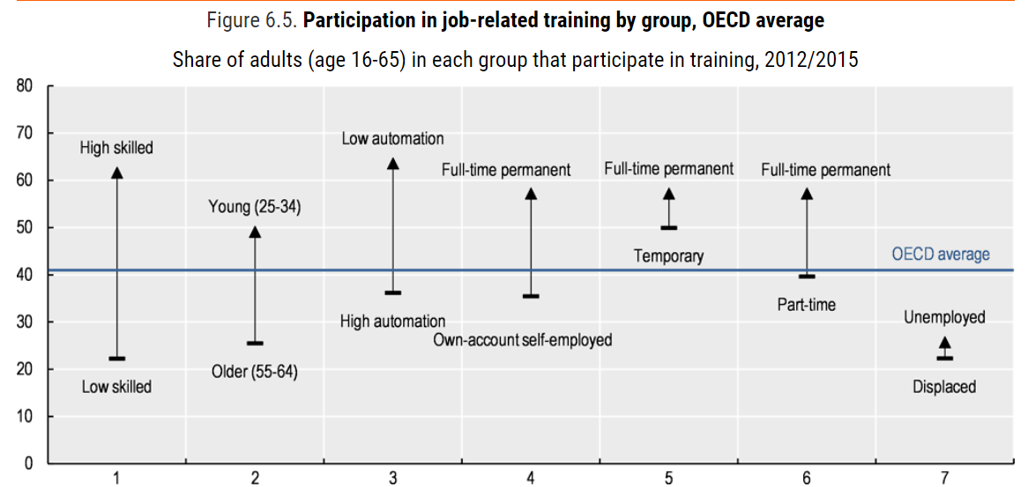
Notes:
En toch zijn het net de lager geschoolden, de oudere werknemers, de werknemers die meer kans lopen dan hun job geautomatiseerd wordt en de parttime werkenden die minder participeren aan opleidingen op de werkvloer. dat deelname van laaggeletterden aan formeel of non-formeel onderwijs lager ligt in Vlaanderen dan in de andere landen.
over the previous 12 months. Low (high) skilled refers to adults who score at level 1 or below (levels 4 or 5) on the PIAAC literacy scale. High (low) automation refers to adults at high (low) risk of automation. Own-account workers: self-employed without employees. workers on fixed term or temporary work agency contracts. Part-time less than 30 hours per week. Unemployed refers to all unemployed who have not been dismissed for economic reasons in their last job; displaced refers to unemployed adults who have been dismissed for economic reasons in the last job. The OECD average (40%) refers to the unweighted average participation in job-related training among all adults among OECD countries participating in the Survey for Adult Skills (PIAAC).
Source: Survey of Adult Skills (PIAAC) (2012, 2015), http://www.oecd.org/skills/piaac/.

Slide 17
Aanbevelingen
Toegang tot leermiddelen eindtermen digitale geletterdheid is kosteloos
Vaardighedengarantie: brede (digitale) geletterdheid voor iedereen
Hogere participatie levenslang leren door ‘oude’ en nieuwe risicogroepen
Volwaardig e-inclusiebeleid
Notes:
Toegang tot technologie is maar 1 aspect, maar 15% van de gezinnen heeft geen pc of laptop thuis
Vaardighedengarantie: brede basisgeletterdheid als grondrecht en verweven in elk aanbod
Nieuwe risicogroepen: kwetsbare werknemers (in routinematige jobs)
Digital first (snellere dienstverlening) maar niet digital only + bijscholing voor wie daar niet mee om kan (opstap naar andere opleidingen) een dienstverleningsmengeling van volwaardige digitale en niet-digitale alternatieven.

Slide 18
mededogen (begrip) en moed
Notes:
De verwachtingen naar burgers en instellingen zijn hoog; er is echter ook begrip nodig voor de aanpassingen en wendbaarheid die dat vraagt en er is ook moed nodig om dingen anders aan te pakken

Slide 19
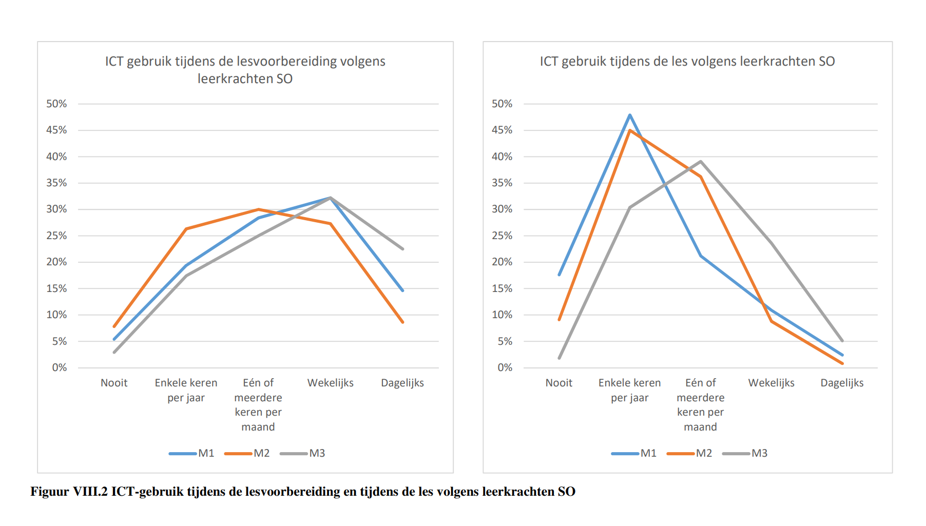
MICTIVO 2018
Notes:
Begrip voor leraren waarvan uit de meting van de ICT integratie in het secundair onderwijs blijkt dat ieets meer dan 30%van de leraren ICT wekelijks gebruiken voor lesvoorbereiding maar dat slechts 25% dit ook wekelijks gebruikt in de les.

Slide 20
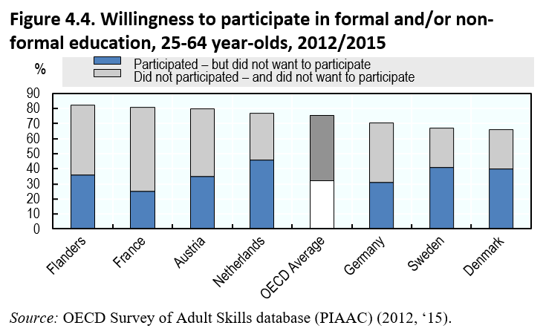
Notes:
Begrip voor burgers waarvan 80% van de Vlamingen niet bereid zou zijn om deel te nemen aan formele of niet formele opleiding.

Slide 21
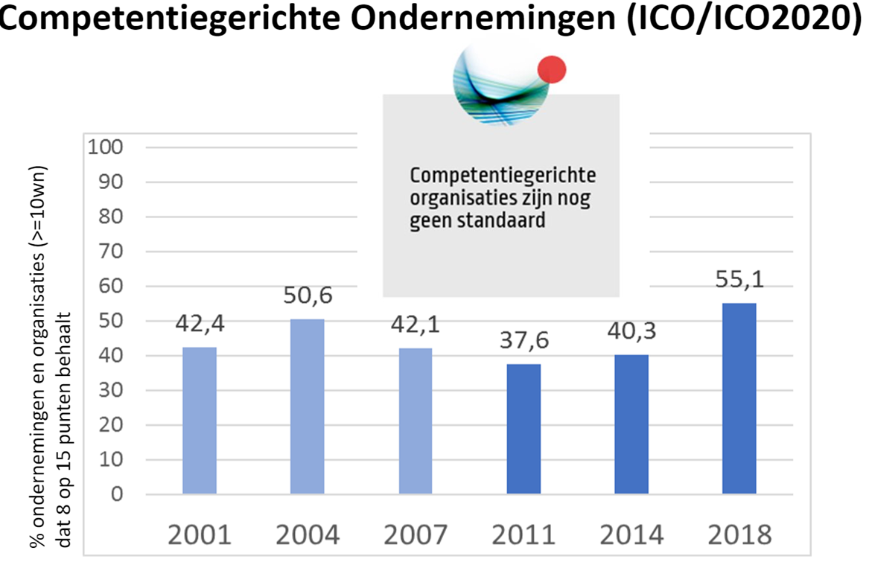
Notes:
Begrip voor ondernemingen die nog niet allemaal lerende organisaties zijn, volgens onderzoek van mijn collega’s van de Stichting Innovatie en Arbeid is 55% een competentiegerichte onderneming, wat betekent dat ze voldoen aan 8 van 15 voorwaarden (bv, is er een opleidingsplan).

Slide 22
Aanbevelingen
Bij- en omscholing van leerkrachten = leercultuur in scholen
Leermotivatie verhogen door aantrekkelijke (nieuwe) leervormen en –trajecten o.a. dankzij nieuwe technologie
Organisatievernieuwing en meer leergerichte werkplaatsen = leercultuur in ondernemingen
Notes:
Begrip is goed maar we mogen het daar natuurlijk bij laten.
- Leraren moeten zelf over voldoende ICT-vaardigheden kunnen beschikken en daar de nodige opleiding toe krijgen BV Open Universiteit Nl heeft micromodules van 2 tot 4u, online, geen toegangsvoorwaarden, gratis, voor onderwijsprofessionals, over VR en leren, over hoe online onderwijs organiseren, leren in de virtuele klas Digitale vaardigheden bij leraren zijn nodig om het informatica onderwijs op een hoger niveau te brengen (vlor – serv oproep)
- Om mensen te motiveren om opleiding te volgen moet er op andere manieren les gegeven worden, Voor nieuwkomers: duaal leren: ervaren en voelen wat het is om hier aan de slag te zijn en zo bij te leren, upskilling pathways
- In ondernemingen voluit gaan voor permanente vorming en opleiding, de opleidingsincentives benutten, opleidingscoaches binnen de onderneming, idee van leercoaches in ondernemingen, bv werken met leervacatures

Slide 23
(on)gematigdheid en wijsheid
Notes:
De laatste twee deugden zijn gematigdheid en wijsheid. Er zijn veel middelen nodig op veel beleidsdomeinen dus we moeten verstandig beslissen waar we de middelen inzetten.
Er moet wijsheid zijn
bij burgers, wat wil ik doen en welke competenties heb ik daarvoor nodig,
bij onderwijsinstellingen, welke vorming bieden we onze leerlingen, cursisten en studenten, hoe spelen we in op wat ze nodig hebben
Bij ondernemingen, wat hebben werknemers nodig om hun job goed te kunnen blijven doen en in de toekomst aan de slag te kunnen blijven
Bij de overheid: welke ondersteuning bieden we waar
Wijsheid staat ook voor geletterdheid

Slide 24
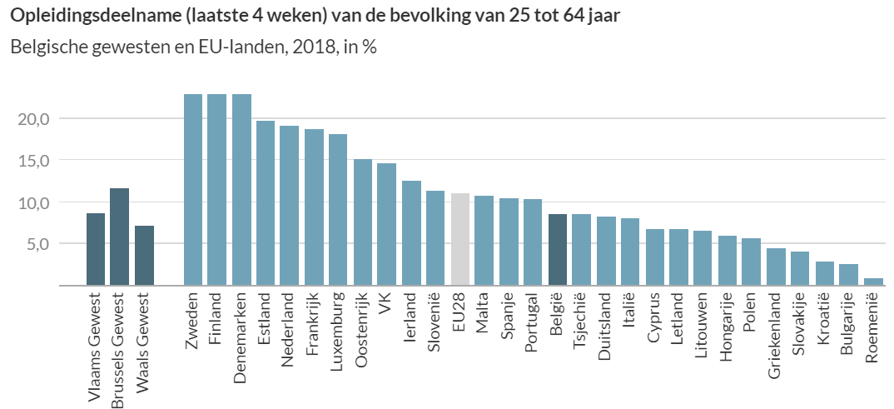
Notes:
Dat is absoluut nodig; de motivatie is laag en dus zijn ook de deelnamecijfers aan levenslang leren laag, onder het EU gemiddelde
Ook geen beterschap: schommelt sinds 2006 tussen de 7 en de 9%
Vier weken is een korte periode, in een periode van 1 jaar is dat 22%; hooggeschoolden 14%, laaggeschoolden 3%

Slide 25
Notes:
Weinig Vlamingen halen nog al dan niet bijkomende kwalificaties bv. in het volwassenenonderwijs en het hoger onderwijs telt weinig studenten boven de 30

Slide 26
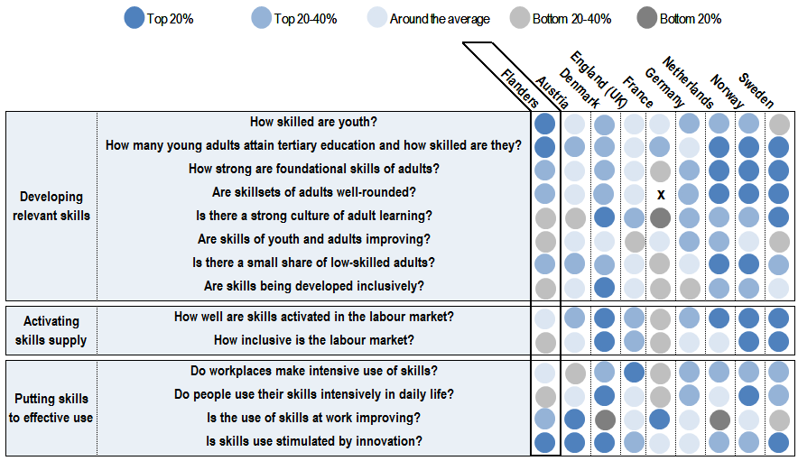
Bron: OESO
Notes:
En in dit schema zien we dat Vlaanderen tot de top 20 behoort, bv. het aantal jongeren dat voortgezet onderwijs volgt maar veel beter kan doen op vlak van inclusie op onze arbeidsmarkt
OECD review hiervoor gebruiken

Slide 27
Aanbevelingen
Investeren
bijscholing in ICT
opleidingsinfrastructuur
ICT-integratie
goede praktijken geletterdheid
groter bereik opleidingsincentives
Opleidingsdeuren open voor (werkende) volwassenen
in volwassenen- en hoger onderwijs
flexibel, e-learning, teamwerk
kortlopende programma’s in informatica, techniek (STEM), soft skills
hybride leeromgevingen, werkend leren en lerend werken
Verdergaande en verregaande partnerschappen onderwijs en werk (zie ook VLOR-SERV oproep)
Notes:
Gematigd in onze afwegingen maar er zijn aanzienlijke investeringen nodig. Digitale School: goed dat er investeringen zijn 1,6mio E ikv het actieplan AI en Cybersecurity, zie ook regeerakkoord
Er is een groot aanbod aan opleiding en vorming in Vlaanderen, maar nog meer en radicaal de deuren open gooien voor niet generatie-studenten, voor nieuwkomers, kansen bieden door EVC en EVK trajecten, door soepeler toelatingsvoorwaarden
Kernpunten/eyecatchers
Tweede deel over competenties gaat over de aanbodzijde: Een responsief onderwijs- en opleidingsaanbod (slides 5 – 9). De uitdaging hier is enorm (aanbod is er vaak niet, cf. sectorconvenanten: “Er wordt echter ook aangegeven dat dit aanbod vaak nog beperkt is”) en vergt wijzigingen in wie, waar, hoe en wat wordt geleerd.
Wanneer: niet enkel in scholen, meer in bedrijven, op de werkvloer zelf, leren en werken combineren: De werkomgeving is vaak de belangrijkste en meest effectieve plek om te leren. Leren op de werkvloer moet worden ondersteund door gepaste organisatieculturen, organisatiemodellen en managementpraktijken. Ondernemingen, leidinggevenden en werknemers moeten daarin worden ondersteund via onder meer de KMO-portefeuille, de Strategische Transformatiesteun en FOCUS op Talent.
Waar: Meer intersectorale samenwerking bij opleidingen is nodig. Elke sector kent zijn eigen dynamiek maar veel knelpunten blijken toch sectoroverschrijdend te zijn, zoals het gebrek aan instroom in technische opleidingen, knelpuntberoepen zoals operatoren. Intersectorale samenwerking is ook nodig om competentiebrede investeringen te ondersteunen die verschuivingen tussen bedrijven en sectoren vereenvoudigen;
Hoe: meer flexibel en vraaggericht, met gebruik van moderne ict-mogelijkheden voor afstandsonderwijs en persoonlijke begeleiding, nieuwe leervormen en –methoden aangepast aan de nieuwe skills die nodig zijn. Voorbeelden zijn projectgestuurd, vraaggestuurd, probleemgestuurd onderwijs, intense korte opleidingen, flexibele leervormen en vormingsmethoden waarin meer plaats is voor creativiteit, teamwerk, samenwerking en zelfleren. Maar ook meer ruimte voor technologie in de manier waarop we leren (EduTech). Een kenniscentrum rond digitalisering en leren is gewenst. Men verwacht de komende 10-15 jaar ontzettend veel veranderingen in de manier waarop men leert, in wat men leert, wanneer men leert en waar men leert. We gaan een toekomst tegemoet waarin technologie een prominente rol zal spelen in de manier waarop we leren (EduTech). Digitalisering in/van het onderwijs mag immers geen doel op zich zijn maar moet worden ingezet om te komen tot goede leerresultaten.
Wat: informatica, techniek (STEM) en soft skills. We vragen dat de informatica-vakken in het leerplichtonderwijs op een hoger niveau komen, dat techniek ook meer en beter aan bod komt in niet technische richtingen (want techniek zit overal), meer toeleiding naar STEM en dat er een ambitieus programma komt voor scholing en bijscholing in ICT, ook van volwassenen en bestaande ICT professionals (er is nu al een groot tekort aan ICT-profielen; dat geldt niet enkel voor de pure techbedrijven maar in zowat elke sector. Alle sectoren geraken doordrongen van digitale technologie en is er een duidelijke versnelling voelbaar. Meer en meer vormt dit tekort aan geschikt ICT-profielen en competenties een rem op de groei van bedrijven, en wordt het stilaan zelfs de grootste bedreiging voor de groei van bedrijven en de economie in zijn geheel).
ICT en onderwijs (spraakverwarring)
Digitalisering / ICT als vak in het aanbod (basisvaardigheden, vaardighedengarantie, specialisatie bv. AI)
Digitale tools / infrastructuur in de onderwijspraktijk
Digitale toepassingen in de onderwijsadministratie (plaslasten ed)
Rol onderwijs in de digitale transformatie van economie en maatschappij (bv. soft skills, STEM, aanbod volwassenen)

Slide 28
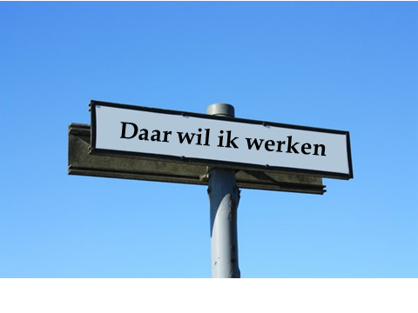
Geletterdheid in de Sectorconvenants 2018-2019
Werken aan een inclusieve leercultuur. Inspirerende bedrijfspraktijken in de sectoren elektriciteit, hout en voeding – StIA , mei 20018
Groene sectoren: aangepaste instapdrempel bij aanwerving; voortdurende aandacht voor taal, culturele achtergrond en geletterdheid bij opleiding
Schoonmaaksector: sectoraal plan om geletterdheid van werknemers te verhogen
Textielverzorging: opleidingen Nederlands op de werkvloer en ICT verhogen de basiskennis van de arbeid(st)ers
Papier en kartonindustrie: bedrijven informeren en sensibiliseren over geletterdheid en basiscompetenties
Houtsector: specifieke acties rond basiscompetenties en functionele geletterdheid (geletterdheid, gecijferdheid, multimediale en digitale vaardigheden)
Foto’s CC BY
Notes:
Om te eindigen verwijs ik nog naar een studie van een collega van me naar hoe basisgeletterdheid cruciaal is om aan de slag te kunnen maar ook hoe ondernemingen kansen bieden aan kortgeschoolden om duurzaam aan de slag te blijven
Sectorconvenants met een jaar verlengd. Blijven een belangrijk instrument in deze legislatuur. Invulling moet nog gebeuren maar geletterdheid zeker plaats blijven geven. En naar de acties die sectoren nemen in het kader van de sectorconvenants. Zij zijn ook vragende partij voor partnerschappen en samenwerking met onderwijs, waaronder basiseducatie en het secundair volwassenenonderwijs.

Slide 29
Meer info
www.serv.be
www.serv.be/stichting
mvalcke@serv.be
Notes:
De sociale partners blijven dit thema opvolgen. Op 11 dec is er een studiedag rond de etische aspecten van digitalisering. Katleen Gabriels (assistent professor Universiteit Maastricht)
zal het daar hebben over ethisch bewust omgaan met digitale technologie in onderwijs.

